Slide 2
El Metro vuela… en mi suscripción de Azure.
Roberto González
Luis Ruiz

Slide 3
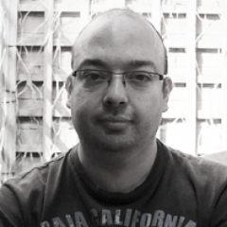

Robero González
Roberto González
Software Architect en Electronic Arts
robertogg@gmail.com
@robertogg
http://github.com/robertogg

Slide 4
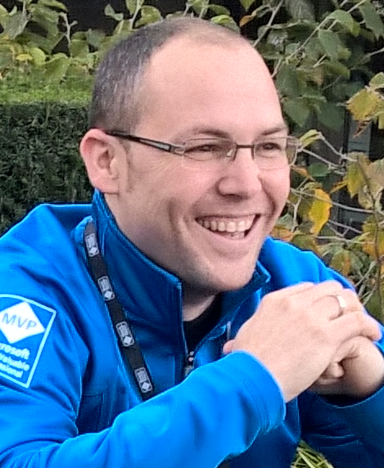



Luis Ruiz
Luis Ruiz
Desarrollador en Plain Concepts
lruiz@plainconcepts.com
@luisruizpavon
http://github.com/lurumad

Slide 5
Demos, demos, demos

